Slide 1
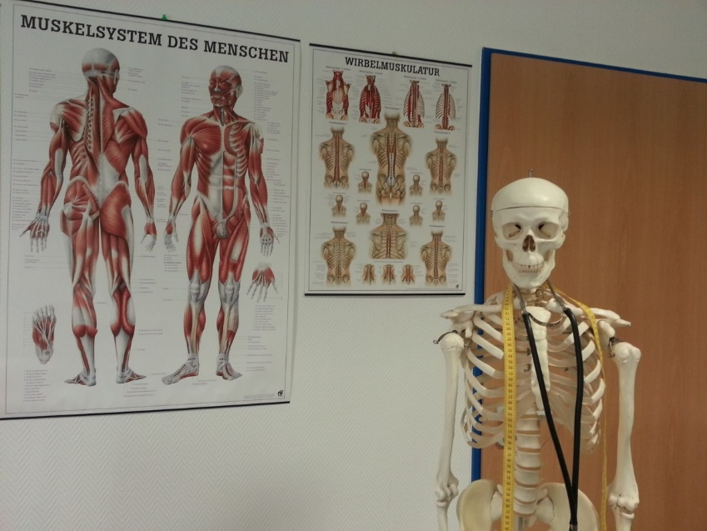
Grundlæggende forståelse af vore muskler.
Hvorfor bliver de svagere –
Hvorfor bliver de stærkere

Slide 2
At vedligeholde og udvikle ens fysiske styrke.
Muskler er muskler, uanset hvem de sidder på - uanset alderen af den der bærer dem.
MUSKLER BLIVER STØRRE OG STRÆRKERE, HVIS DE ARBREJDER TIT, MEGET OG HÅRDT NOK.
DE BLIVER MINDRE OG SVAGERE HVIS DE IKKE ARBEJDER TIT NOK – LÆNGE NOK OG HÅRDT NOK..

Slide 3
VI SKAL LIGE FORSTÅ
Reserve kapacitet
I forhold til
muskel styrke
Reserve kapaciteten af muskel styrke, er det ekstra muskel styrke overskud, du har I forhold til hvad den opgave du skal løse

Slide 4
Det mere reservekapacitet vi har
Jo lettere
Vil opgaverne forekommer.
JO MERE MOTIVEREDE BLIVER VI ITL AT UDFØRE OPGAVEN.
5 kg
maximal kapacitet
20 kg
300%
20kg
Maximum kapacitet
6 kg
Reserve kapacitet
Reserve kapacitet
20 %
5 kg
5 kg
Jo mindre vores reserve kapacitet er
Desto hårdere
Vil vi opleve det er at udføre opgaverne.
DESTO MINDRE MOTIVEREDE ER VI TIL AT GØRE DET.

Slide 5
At miste reservekapacitet – skyldes ikke alder,
Skyldes ikke at vi bliver ældre
Det skyldes kun
at vi ikke gør noget for at fastholde reservekapaciteten.
5 kg

Slide 6
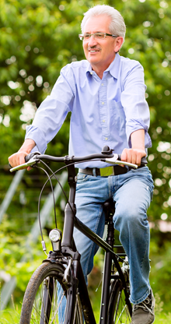
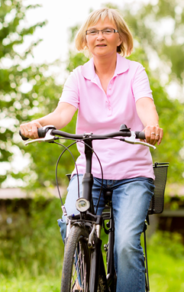
Kvinder
Hvor mange er I stand til at løfte 5 kg før og efter 60
60 – 64 år
65 – 79 år
+ 80 år
34,0 %
Er ikke I stand til det.
10,8 %
Er ikke I stand til det.
6,3 %
Er ikke I stand til det.
Mænd
66,0 %
Er I stand til det.
62,1%
are not able to
30 %
Er ikke I stand til det.
17,1%
Er ikke i stand til det
37,9%
Er i stand til det

Slide 7
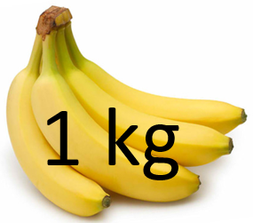
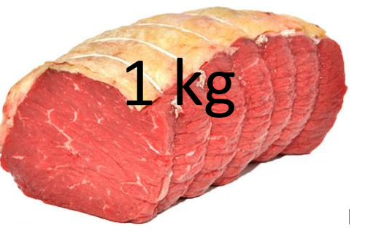
Når man ikke er i stand til at løfte 5 kg

Slide 8
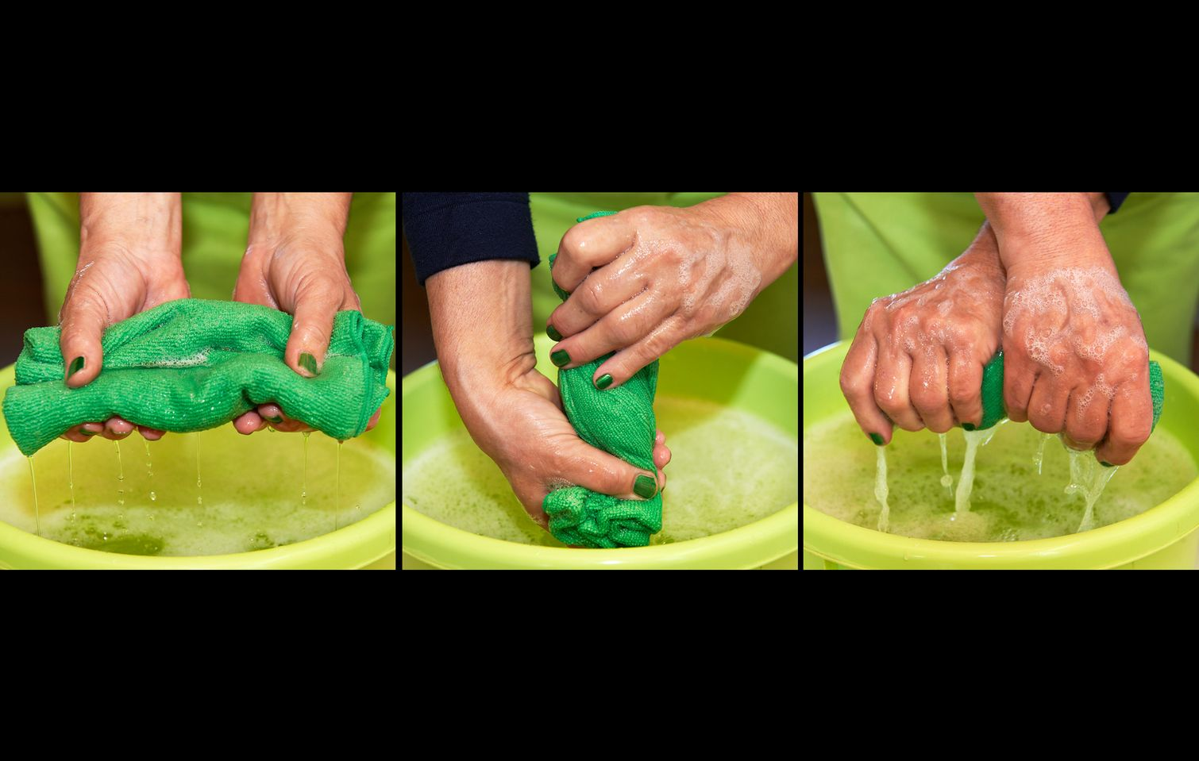
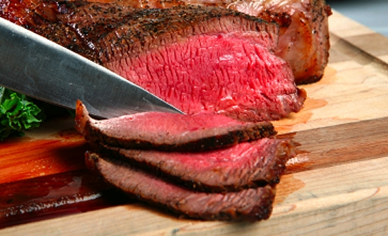
Når man ikke er i stand til at løfte 5 kg.

Slide 9
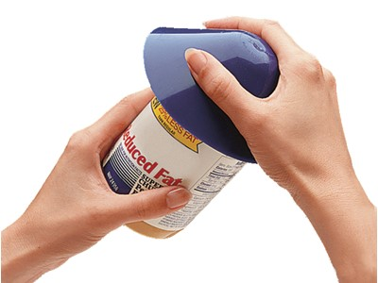
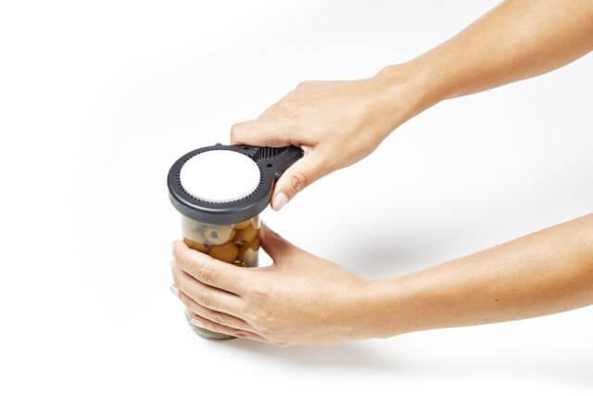
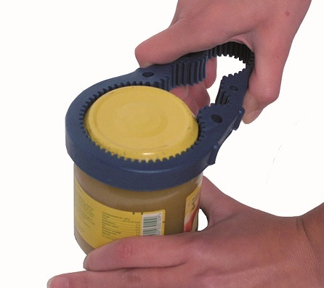
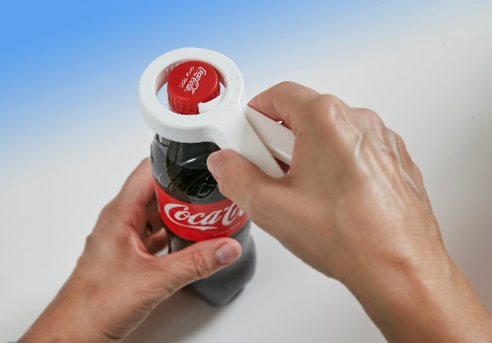
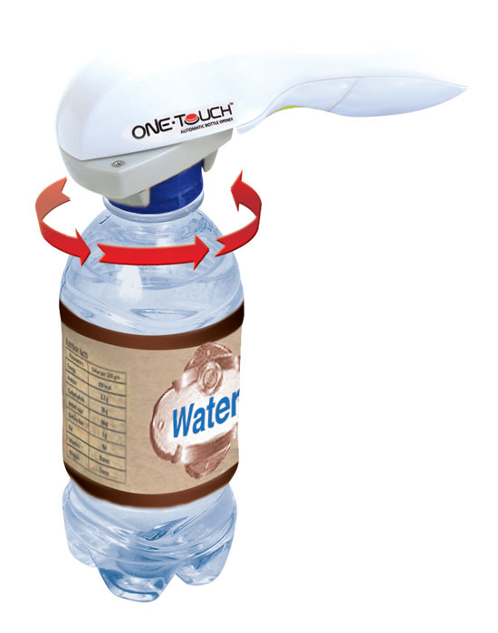
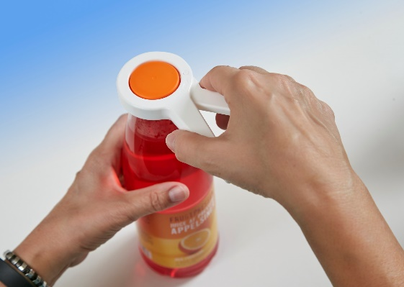

Slide 10
Pas på styrken I dit håndtryk

Slide 11
Et studie I Danmark af styrken I håndtrykket.
6.000 KVINDER
45 – 68 ÅR
Blev fulgt og testet gennem 25 – 30 år
Indtil de var mellem
75 – 98 År
Resultatet viste at der der var en klar sammenhæng mellem lav styrke I håndtrykket and funktionel handicap.e result showed that there was
a clear correlation
between low hand pressure ( arm flexors) and functional impairment. Risikone var 2-3 x højere, hvis man tilhørte den laveste 3del, I forhold til den stærkeste 3die del, selv når der blev taget højde for sygdom and andre forhold.

Slide 12
Hvordan er vi bygget
KROPSVÆGT I KILO | 50 | 60 | 70 | 80 | 90
8 % Head and neck in kilo | 4 | 4,8 | 5,6 | 6,4 | 7,2
5 % left arm | 2,5 | 3,0 | 3,5 | 4 | 4,5
5 % right arm | 2,5 | 3,0 | 3,5 | 4 | 4,5
50 % the body | 25 | 30 | 35 | 40 | 45
App 10 % left leg upper part | 5,0 | 6,0 | 7,0 | 8,0 | 9,0
Apr 10 % right leg upper part | 5,0 | 6,0 | 7,0 | 8,0 | 9,0
App 6 % left leg lower part | 3,0 | 3,6 | 4,2 | 4,8 | 5,4
App 6 % left leg lower part | 3,0 | 3,6 | 4,2 | 4,8 | 5,4
Det skal der løftes når vi rejser os fra en stol.
54 Kg | 52,8 Kg | 61,6 kg | 70,4 kg | 79,6 kg

Slide 13
Den 3die nøgle faktor
der er afgørende for om vi mister vores selvstændighed.
Styrken I vores
Lår og ben muskler

Slide 14
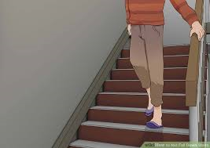
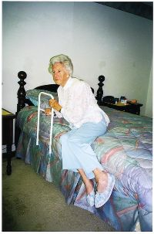
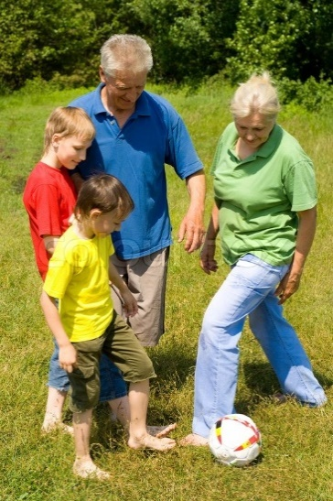
Hvis vi spørger folk: “Hvad vil du gerne være I stand til at gøre om 3 - 5– 10 eller 30 år fra nu.
Vil de fleste sikkert svare.
Stadig kunne gå 5 kg eller mere.
Stadig være I stand til at gå på første sal.
Være I stand til at bære 2 x 5 kgs poser hjem fra supermarkedet.
Være I stand til at lege med børnebørnene
Være I stand til at rejse os fra stol og seng uden at føl det er en udfordring.

Slide 15
Hvor mange kan ikke gå 400 meter som de kunne før 60
60 – 64 år
65 – 79 år
+ 80 år
43,5 %
Kan ikke
16,8 %
Kan ikke
10,1 %
Kan Ikke
MÆND
Hvor mange kan stadig gå 400 meter
på samme måde som før 60
89,9 %
Kan stadig
83,2%
Kan stadig
56,5 %
Kan stadig

Slide 16
KVINDER
Hvor mange kan ikke gå 400 meter som de kunne før 60
År 60 – 64
År 65 – 79
År + 80
Hvad er det vigtige spørgsmål her?
50,3 %
Kan ikke
10,6 %
Kan ikke
22,1 %
Kan ikke
How many are still able to walk 400 meters as before 60
89,4 %
kan
78,9 %
Kan
49,7 %
kan
Hvilken gruppe ser du dig selv I, når du passerer 80.

Slide 17
Hvor mange kan ikke gå op af trapperne til 1ste etager som de kunne før 60.
60 – 64 år
65 – 79 år
+ 80 år
43,5 %
are not able to.
15,6 %
are not able to
8,8 %
are not able to
Hvor mange kan fortsat gå op af trapperne til 1ste etage som før 60
MÆND
91,1 %
are still able to
84,4 %
are still able to
56,5 %
are still able to

Slide 18
KVINDER
Hvor mange kan ikke gå op af trapperne til 1ste etager som de kunne før 60.
Hvad er det vigtige spørgsmål her?
60 – 64 år
65 – 79 år
+ 80 år
62,1 %
kan ikke
22,1 %
Kan ikke
13,2 %
Kan ikke
Hvor mange kan fortsat gå op af trapperne til 1ste etage som før 60
.
86,8 %
kan
77,9%
kan
37,9%
Kan

Slide 19
En undersøgelse
fulgte 4.000 personer (30-82 år) I fem år. Viste at antallet af mennesker
Der udviklede funktionelle problemer
var næsten 3 gange højere I gruppen
med den laveste muskelstyrke sammenlignet
med den stærkeste gruppe

Slide 20
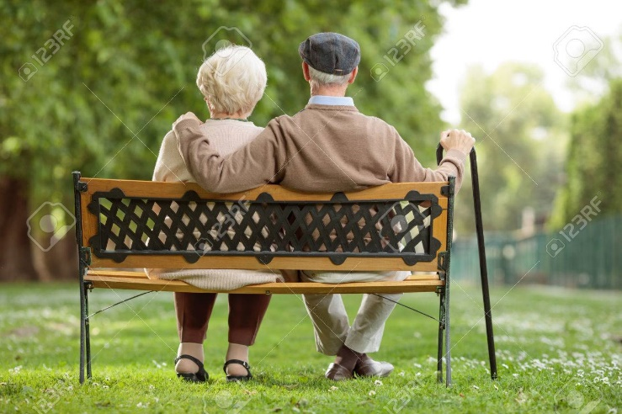
I dag er det dokumenteret, at mange af os allerede når er i 30'erne, begynder at tabe muskelmasse og muskelstyrke. Det gør vi, fordi det moderne liv, vores daglige aktivitetsniveau allerede fra denne alder, er så reduceret, at vi ikke rent faktisk ikke stimulerer og opbygger eller endda opretholder vores fysiske styrke.
Hvis vi ikke gør noget for at forhindre denne afvikling, så vil en voksen person, fra 30 års alderen, vil i gennemsnit tabe omkring 3 kg muskel pr. årti i gennemsnit
Det betyder at mennesker, når de når 60 år vil have tabt yderligere 9 kg muskelmasse, hvis vi ikke gør en aktiv indsats for at undgå dette.

Slide 21
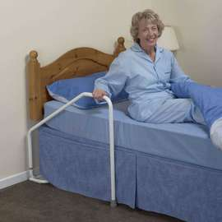
OPBYGNING AF MUSKELMASSE
År 31 – 60
Vi mister
År 61 til 100 forsat mister yderligere
ÅR 0 - 30
9 kg muskel masse
9 kg muskel masse eller mere
Ingen
betydning for vores selvstændige livsførelse
Så får det konsekvenser for vores selvstændige livsførelse.

Slide 22
Styrke I håndtryk og arme
65 år | 70 år | 75 år | 80 år | 85 år | 90 år
Pensionering
”Det er aldren”
Når vi oplevede,
at noget var blevet hårdere og mere udfordrende at gøre som 45 årig
end det var da vi var 40 år.
Så tænkte vi helt automatisk – at det er fordi jeg er I dårligere form.
Når vi oplever, at noget er blevet hårdere og mere udfordrende at gøre som 75 årig,
end det var da vi var 70 år eller 72 år.–
Så tænker mange af os pludseligt – forklarende “ Det er også fordi jeg er blevet ældre.
DET ER DET IKKE

Slide 23
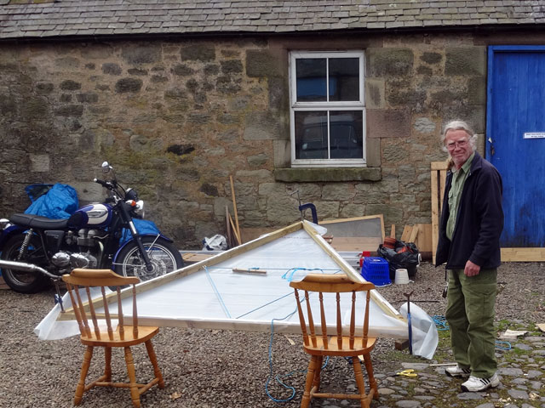
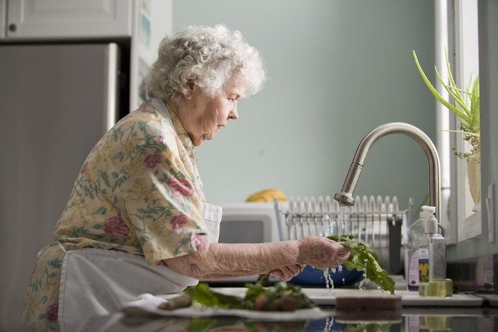
VIGTIG LÆRING OG VIGTIGT AT HUSKE
At leve det daglige liv med de livsudfoldelser vi har,
vedligeholder ikke vores evner til at leve og udfolde det liv i fremtiden.
5 kg

